Slide 1
The Scale-Invariant Feature Transform (SIFT)
Eine Präsentation von Leopold Gaube

Slide 2
Gliederung
Motivation
Extrempunkte im Skalenraum
Aussortieren unbrauchbarer Punkte
Orientierungszuweisung
Generierung von Deskriptoren
Demo

Slide 3








Motivation (1)

Slide 4
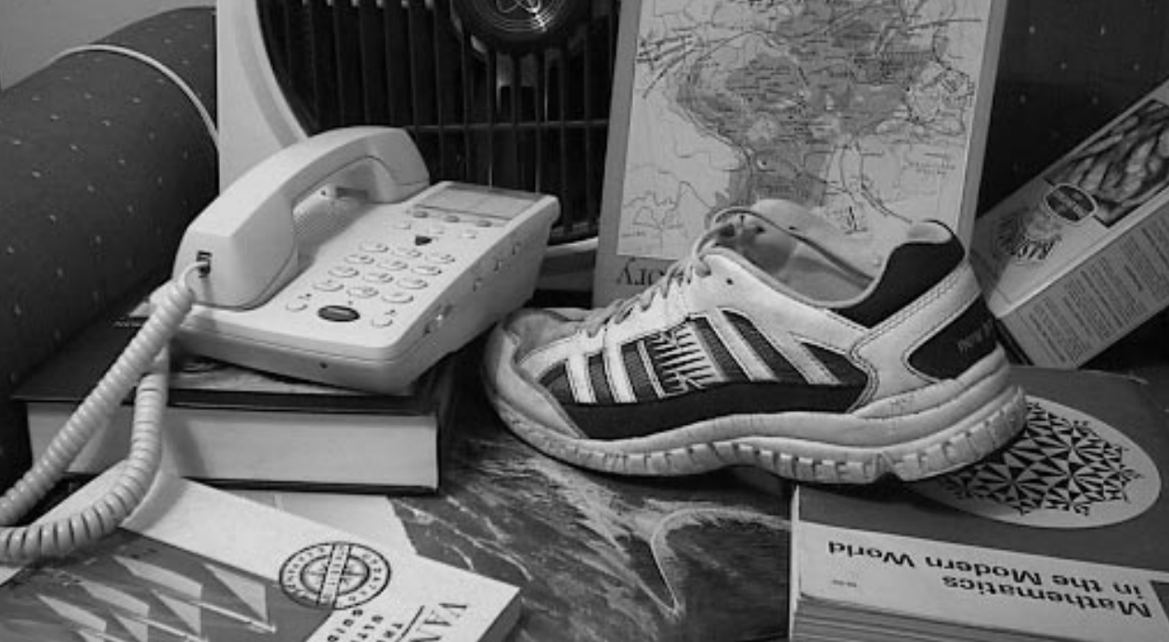

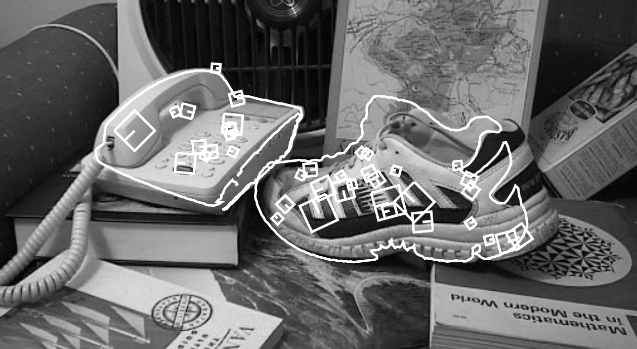

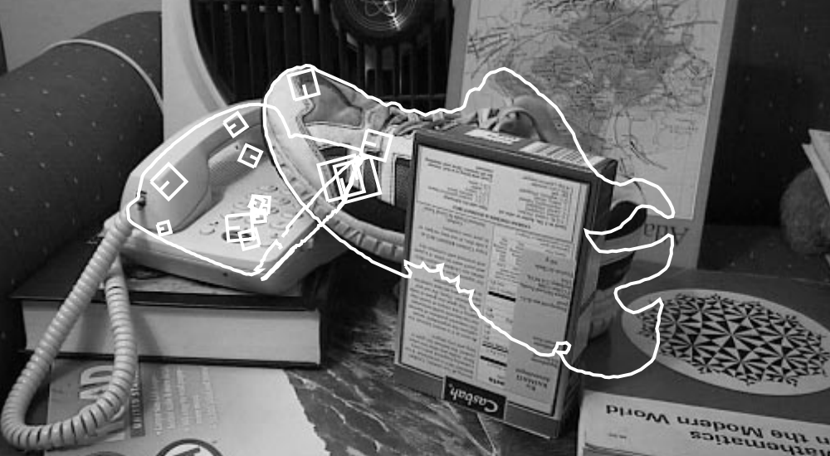

Motivation (2)

Slide 5
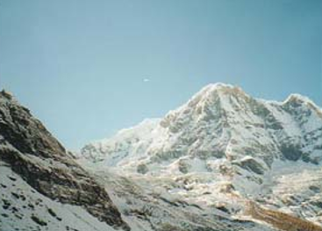

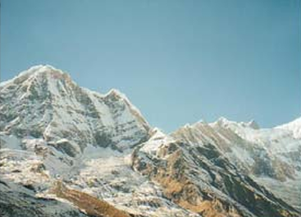
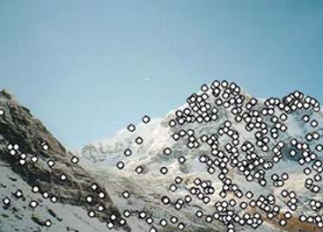
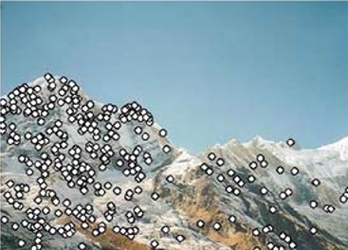
Motivation (3)

Slide 6



Extrempunkte im Skalenraum (1)

Slide 7



Extrempunkte im Skalenraum (2)

Slide 8


Extrempunkte im Skalenraum (3)

Slide 9
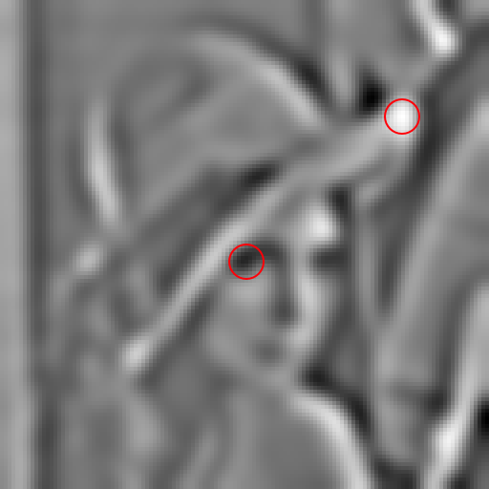
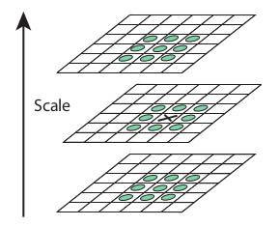
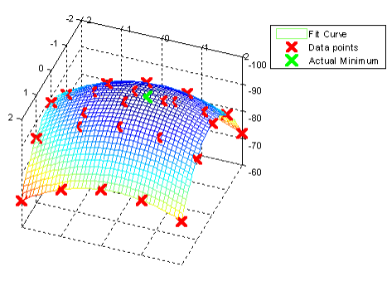
Extrempunkte im Skalenraum (4)

Slide 10
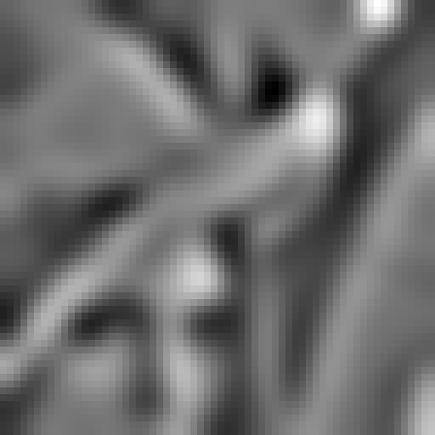

Extrempunkte im Skalenraum (5)

Slide 11


Aussortieren unbrauchbarer Punkte (1)

Slide 12

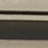
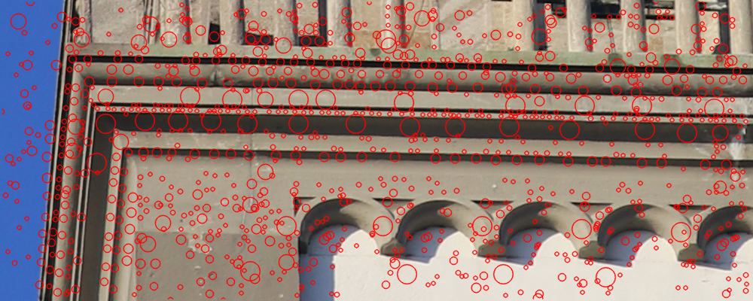

Aussortieren unbrauchbarer Punkte (2)

Slide 13


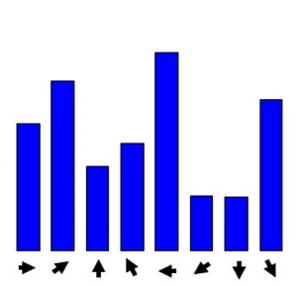
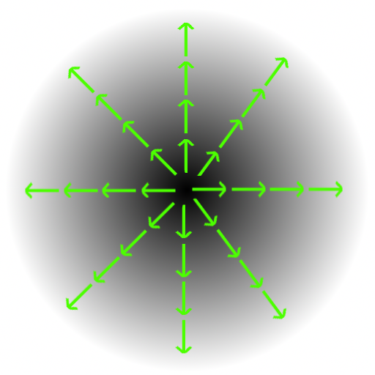
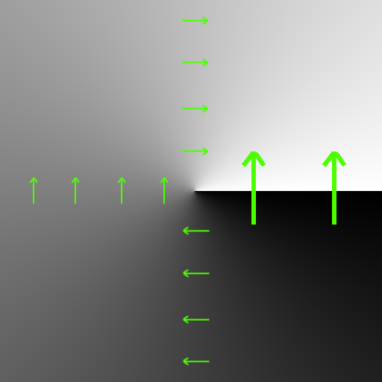

Orientierungszuweisung (1)

Slide 14
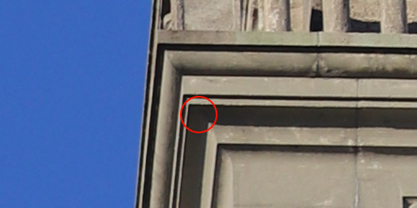

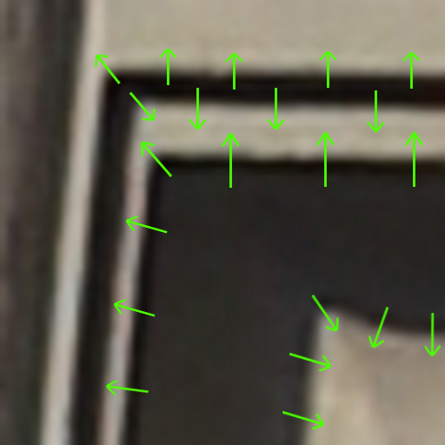
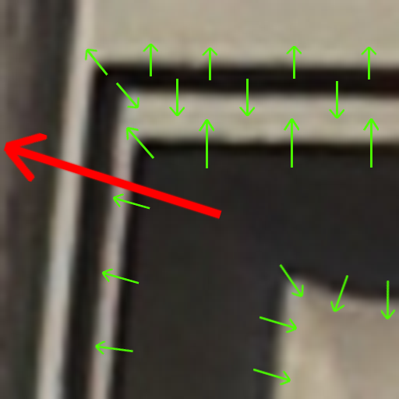


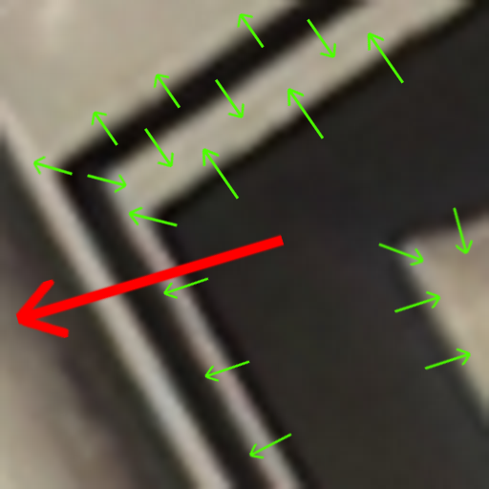
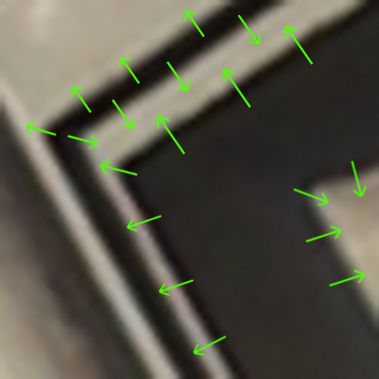
Orientierungszuweisung (2)

Slide 15
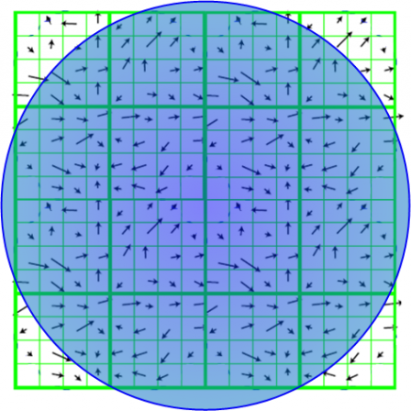
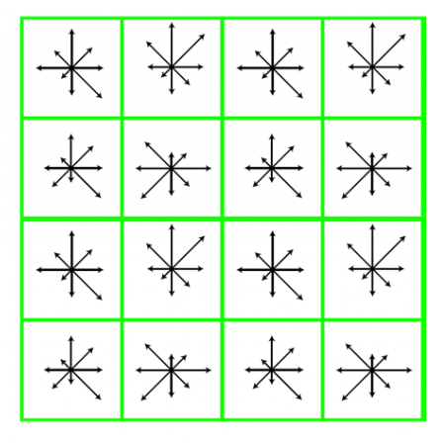
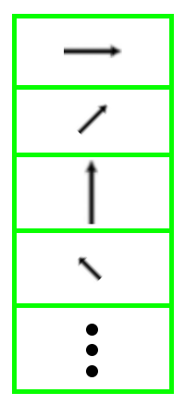
Generierung der Deskriptoren

Slide 16
Vielen Dank für Ihre Aufmerksamkeit

